Slide 1



ỦY BAN NHÂN DÂN HUYỆN AN LÃO
TRƯỜNG TIỂU HỌC AN TIẾN
CHÀO MỪNG QUÝ THẦY, CÔ GIÁO
VỀ DỰ GIỜ THĂM LỚP 2C
Tiết: Hoạt động trải nghiệm

Slide 2
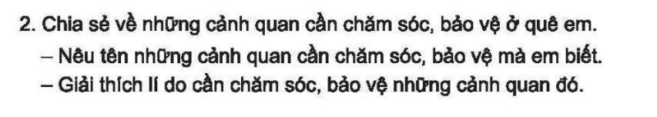

Slide 3
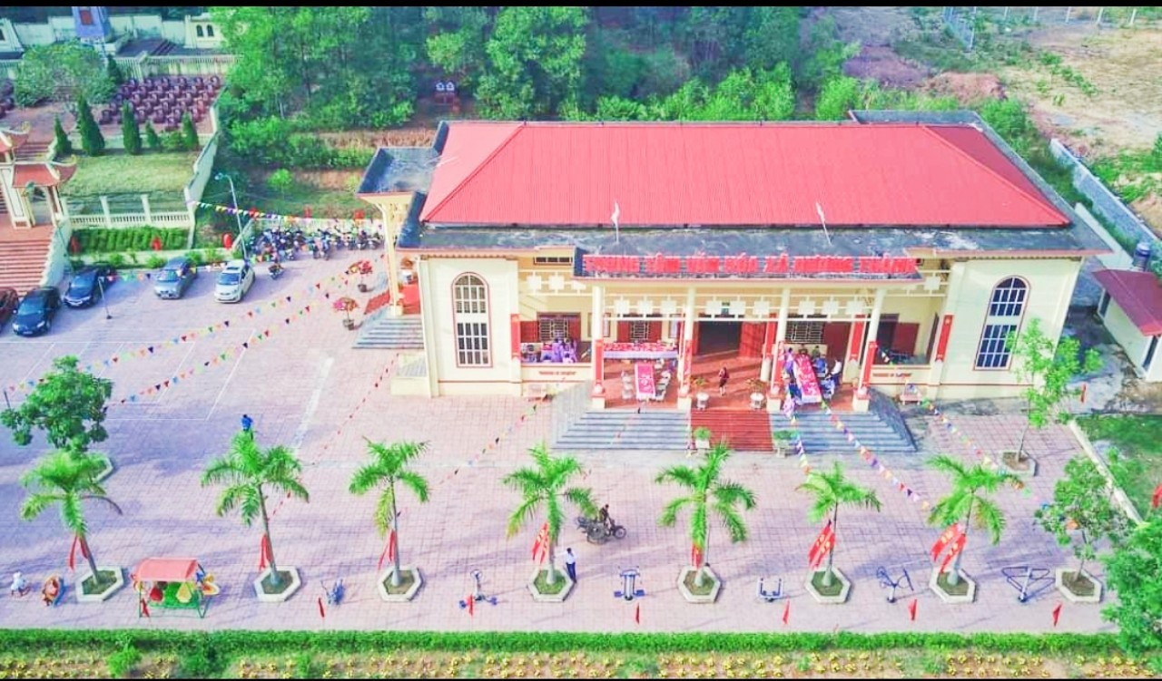
Trung tâm văn hóa xã

Slide 4
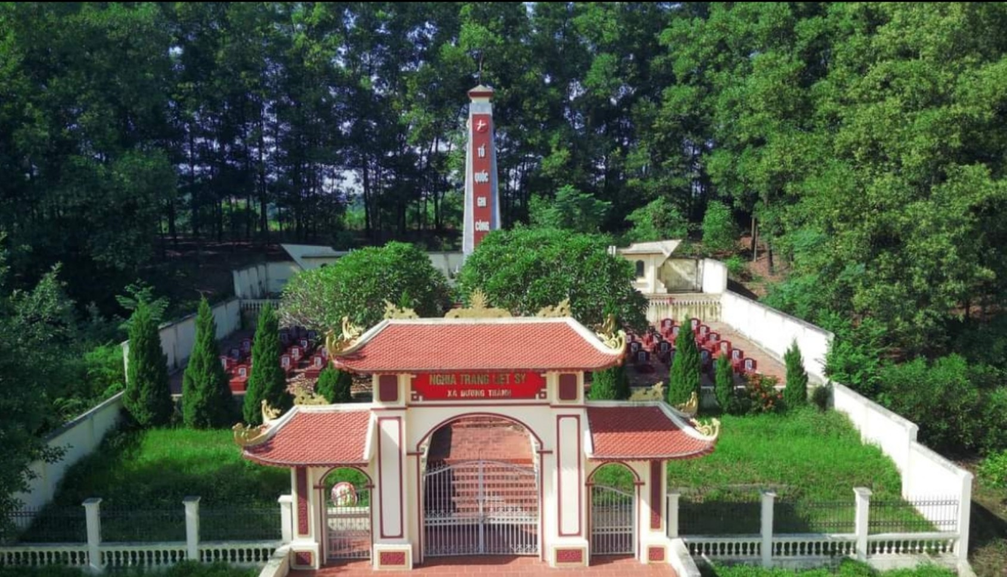
Nghĩa trang liệt sĩ.

Slide 5
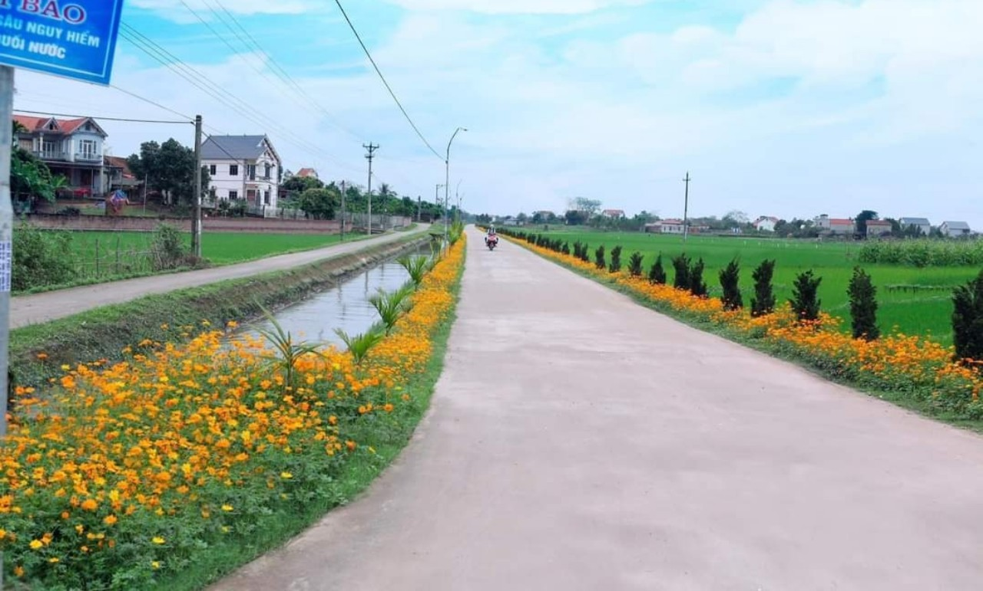
Tuyến đường hoa

Slide 6
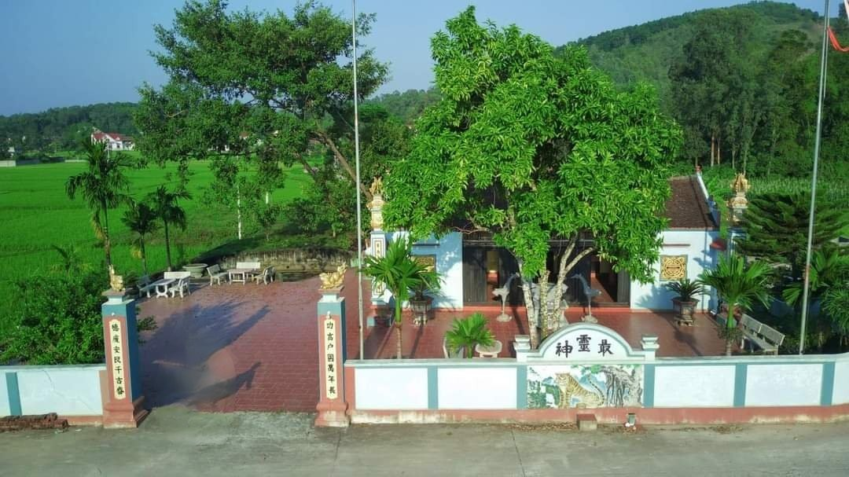
Đền thờ

Slide 8
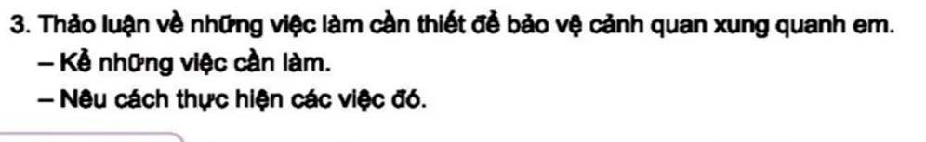
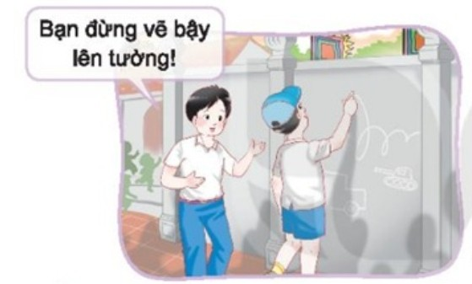


Slide 9

Chúc các thày giáo, cô giáo mạnh khỏe, hạnh phúc!
Chúc các em chăm ngoan, học giỏi!

